Slide 1
Esercizi da temi d’esame

Slide 2
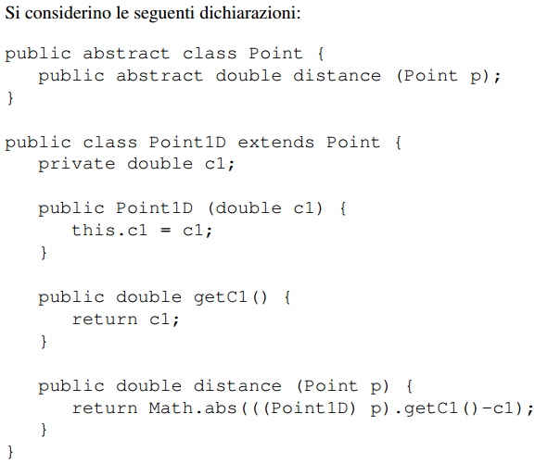
Esercizio (28-6-2013)

Slide 3
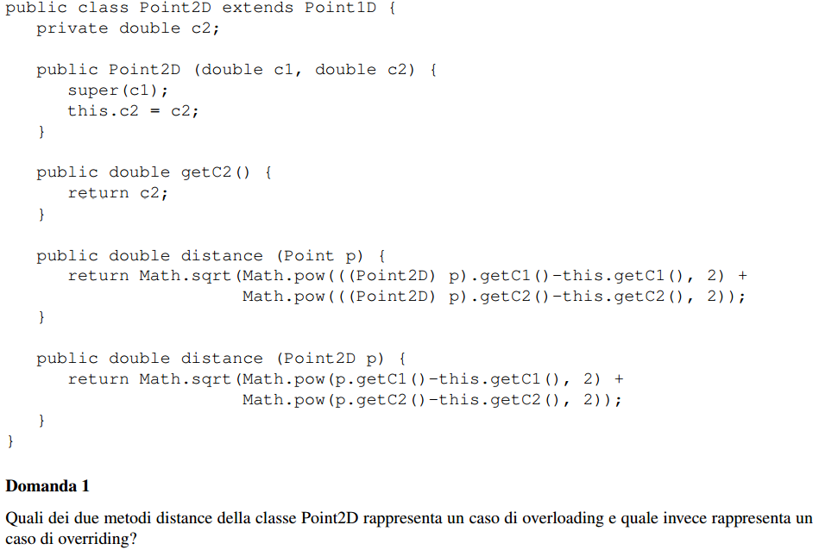

Slide 8
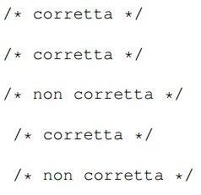

Slide 9
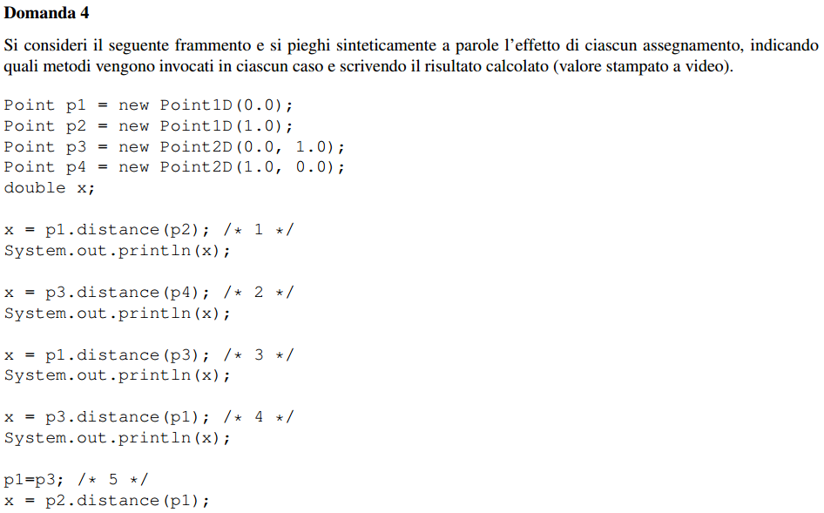

Slide 17
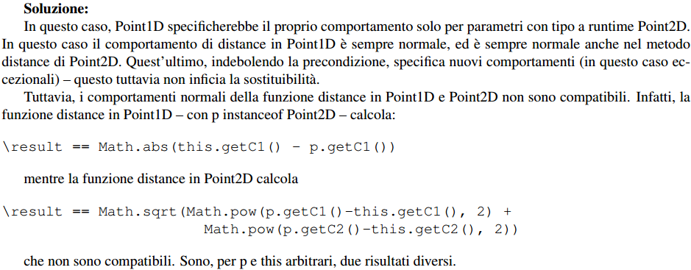

Slide 18
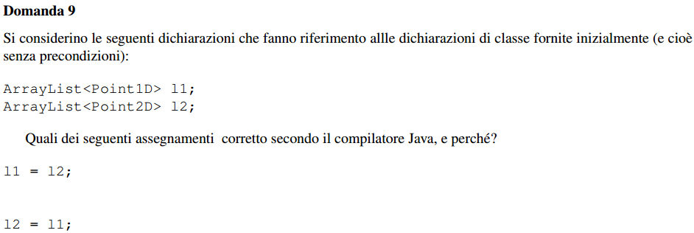

Slide 20
Esercizio (tde 28-6-2013)

Slide 23
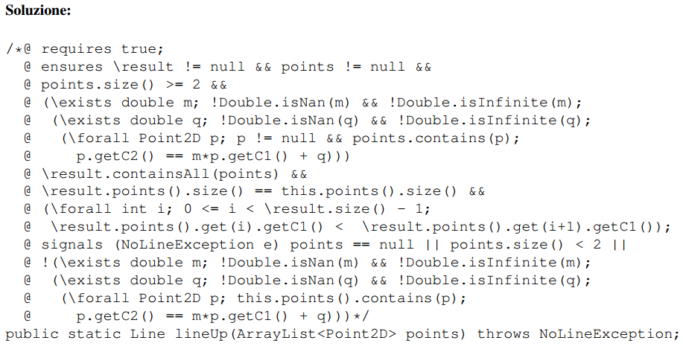

Slide 25
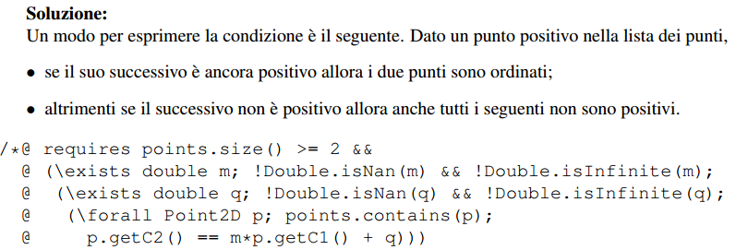
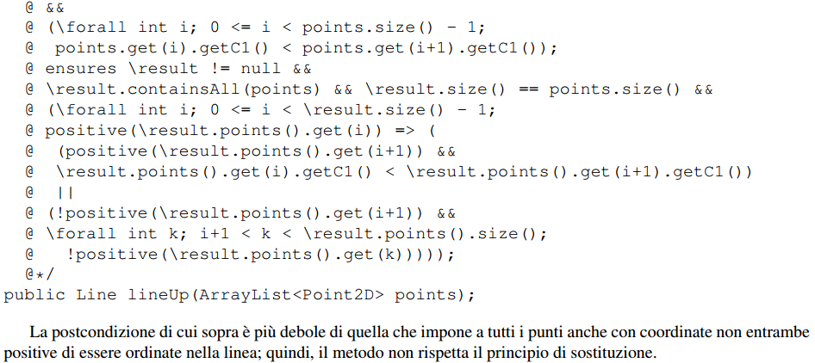

Slide 26
Esercizio (17-7-2013)

Slide 27
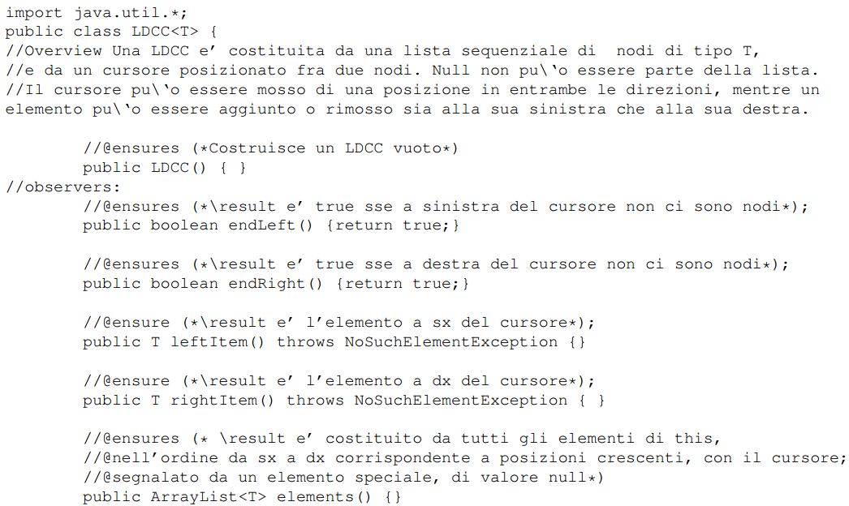

Slide 28
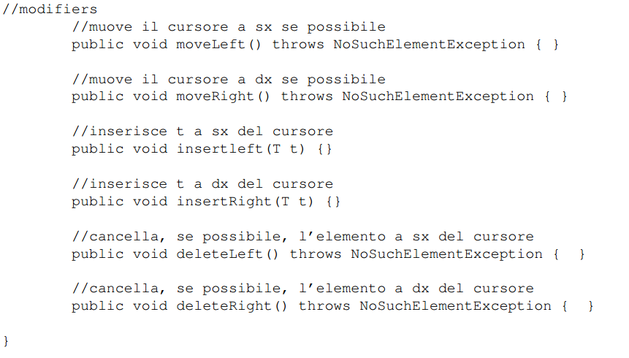

Slide 31
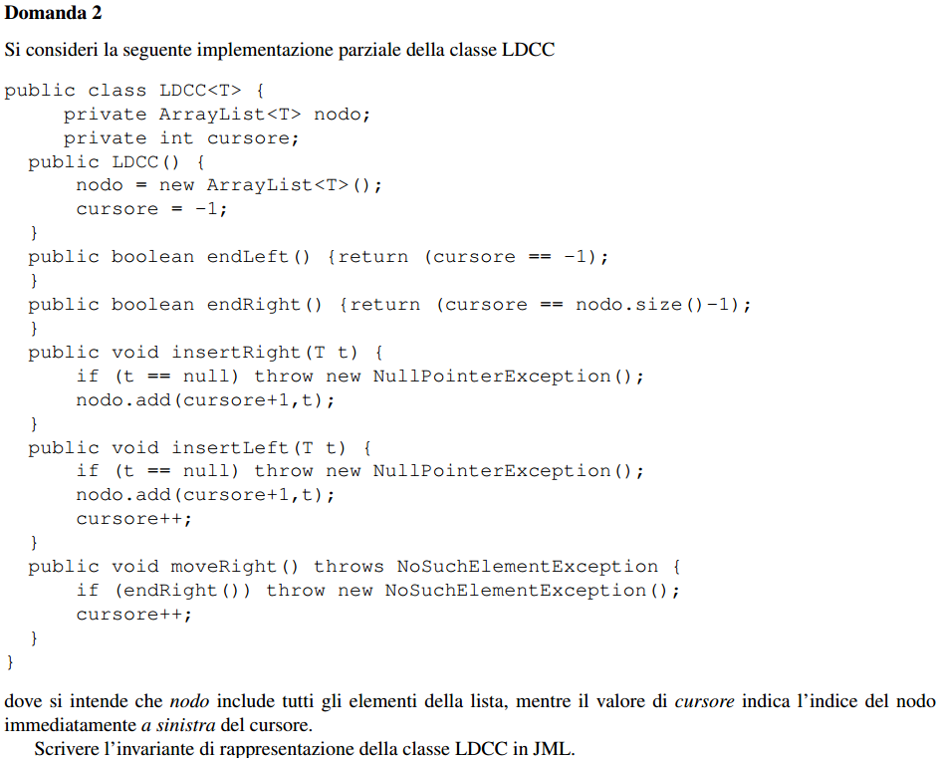

Slide 36
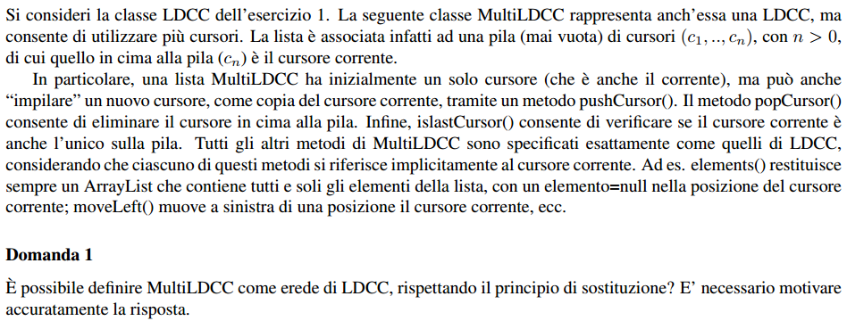
Esercizio (tde 17-7-2013)

Slide 40
Esercizio (5-9-2013)

Slide 41
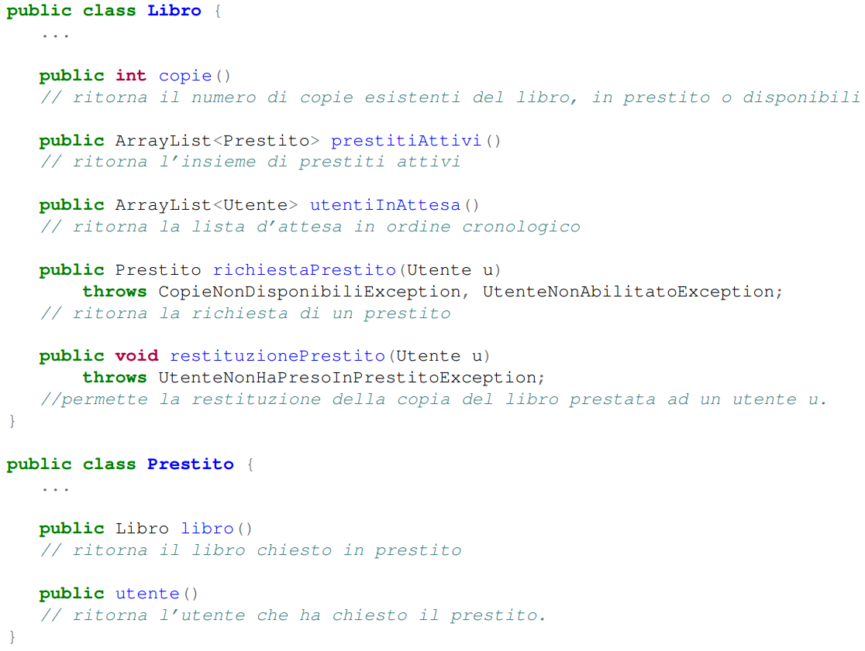

Slide 42
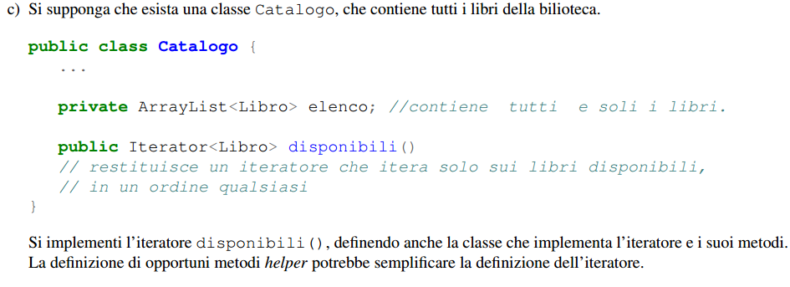

Slide 43
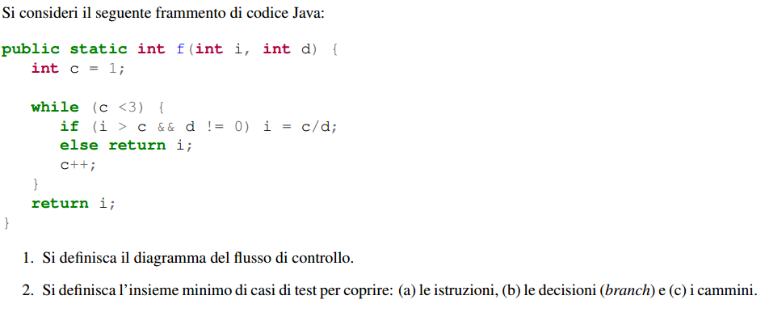
Esercizio (5-9-2013)

Slide 44
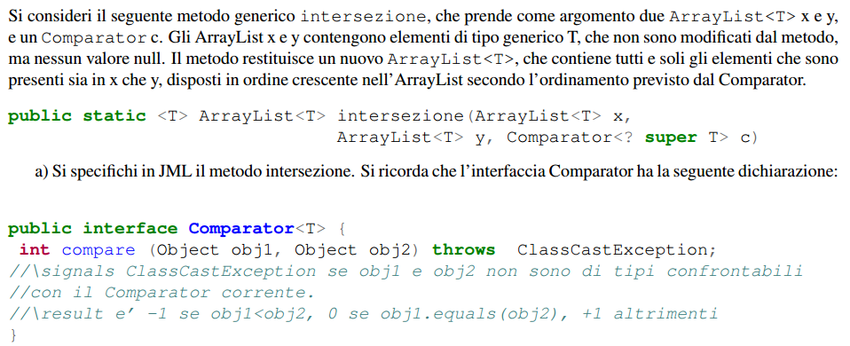
Esercizio (17-9-2013)

Slide 45
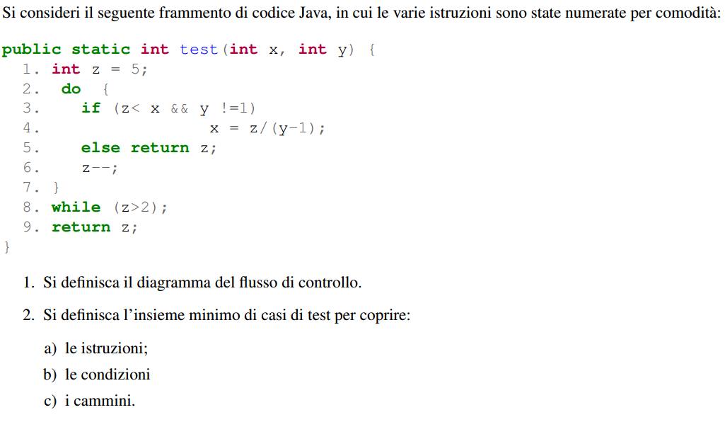
Esercizio (17-9-2013)

Slide 46
Esercizio (tde 27-2-2014)

Slide 47
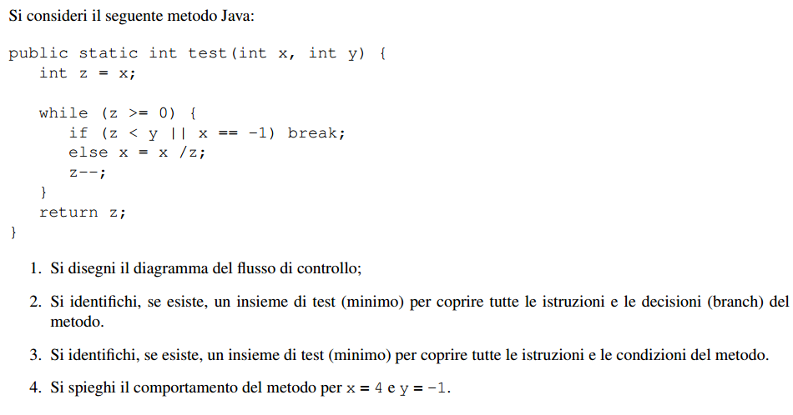
Esercizio (tde 27-2-2014)

Slide 48
Esercizio (tde 12-2-2014)

Slide 49
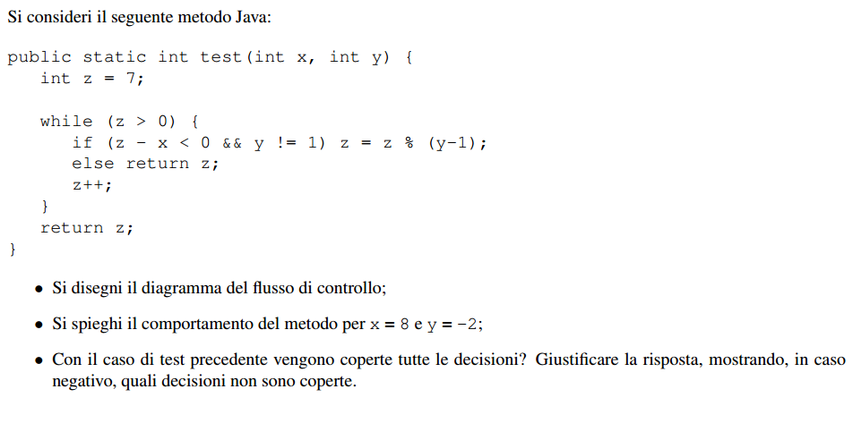
Esercizio (tde 12-2-2014)

